Slide 1
TRƯỜNG TIỂU HỌC LÊ NGỌC HÂN
Tiếng Việt lớp 5
Bài 22B: Một dải biên cương.
Giáo viên: Vương Thị Hóa
Đơn vị công tác: Trường Tiểu học Lê Ngọc Hân

Slide 2
Thứ ba ngày 14 tháng 2 năm 2023
Tiếng Việt
Bài 22B: Một dải biên cương (tiết 1)
Mục tiêu
1. Đọc – hiểu bài Cao Bằng.

Slide 3
KHỞI ĐỘNG

Slide 4
Trò chơi
Ai nhanh, ai đúng

Slide 5
Bố và ông của Nhụ bàn với nhau việc gì?
Câu 1
Họp làng để di dân ra đảo, đưa dần
cả nhà ra đảo.
2
8
0
1
3
6
7
9
10
5
4
A
B
Sức khoẻ của ông rất yếu, ông sẽ ở lại
làng trên đất liền.
Hết giờ
Ông muốn mất ở làng cũ, ông không
muốn mất ở đảo.
C

Slide 6
Việc lập làng mới ngoài đảo có lợi gì?
Câu 2
Làng mới trên đảo đã có sẵn nhiều
vàng lưới, nhiều thuyền
2
8
0
1
3
6
7
9
10
5
4
A
Làng mới có đất rộng, bãi dài, cây xanh,
nước ngọt, ngư trường gần.
B
Hết giờ
c
Làng mới đã có chợ, trường học, nghĩa
trang - không như làng ở đất liền.

Slide 7
Đoạn cuối “Vậy là việc... phía chân trời...”
nói lên suy nghĩ gì của Nhụ?
Câu 3
Kế hoạch của bố đã được quyết định,
một làng đảo sẽ được lập ra.
2
8
0
1
3
6
7
9
10
5
4
A
B
Những người dân chài dũng cảm sẽ làm
thay đổi đảo Mõm Cá Sấu.
Hết giờ
Hòn đảo bồng bềnh phía chân trời là mơ
ước xa xôi của Nhụ.
C

Slide 8
Bài văn nói lên điều gì?
Câu 4
Đất nước còn nhiều hòn đảo giàu tiềm năng,
cần được khai thác, khám phá.
2
8
0
1
3
6
7
9
10
5
4
A
Những khó khăn đang đợi những người xây
dựng cuộc sông mới trên đảo Mõm Cá Sâu.
B
Hết giờ
Ca ngợi những dân chài táo bạo, dám rời mảnh đất quen thuộc tới
hòn đảo ngoài biển đế lập làng, giữ một vùng biển của Tổ quốc.
c

Slide 9
Quan sát các tấm ảnh dưới đây và cho biết em có cảm nhận gì về cảnh vật và con người trong ảnh

Slide 10
- Ảnh 1: Cảnh thác nước và đồi núi trập trùng đem lại cho chúng ta cảm giác thiên nhiên vừa hoang sơ lại vừa hùng vĩ.
- Ảnh 2: Những trẻ em người dân tộc đang cười nói vui vẻ, hồn nhiên, trong trẻo.
- Ảnh 3: Các bà và các chị cần cù, chăm chỉ lao động
Nhận xét: Cảnh vật thiên nhiên đẹp một cách hoang sơ, hùng vĩ. Con người hồn nhiên, trong sáng, chân chất; họ cũng rất cần cù, chăm chỉ và yêu lao động.

Slide 11
CÁC EM GIỎI LẮM!

Slide 12
Thứ ba ngày 14 tháng 2 năm 2023
Tiếng Việt
Bài 22B: Một dải biên cương (tiết 1)
Mục tiêu
1. Đọc – hiểu bài Cao Bằng.

Slide 13
MỤC TIÊU
Đọc to, rõ ràng, lưu loát, ngắt nhịp đúng, một số học sinh đọc diễn cảm bài thơ.
Hiểu nội dung bài thơ Cao Bằng.
HOẠT ĐỘNG CƠ BẢN

Slide 14
2. Nghe cô và bạn đọc bài sau:
Cao Bằng
Sau khi qua Đèo Gió
Ta lại vượt Đèo Giàng
Lại vượt qua Cao Bắc
Thì ta tới Cao Bằng.
Cao Bằng, rõ thật cao!
Rồi dần bằng bằng xuống
Đầu tiên là mận ngọt
Đón môi ta dịu dàng.
Rồi đến chị rất thương
Rồi đến em rất thảo
Ông lành như hạt gạo
Bà hiền như suối trong.
Còn núi non Cao Bằng
Đo làm sao cho hết
Như lòng yêu đất nước
Sâu sắc người Cao Bằng.
Đã dâng đến tận cùng
Hết tầm cao Tổ quốc
Lại lặng thầm trong suốt
Như suối khuất rì rào.
Bạn ơi có thấy đâu
Cao Bằng xa xa ấy
Vì ta mà giữ lấy
Một dải dài biên cương.
Trúc Thông

Slide 15
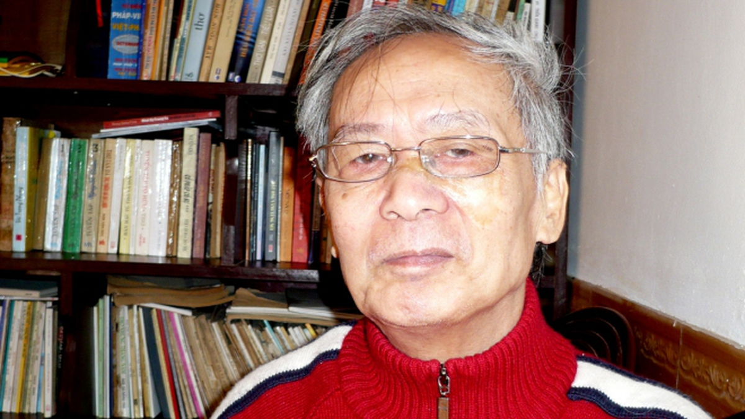
Nhà thơ Trúc Thông tên thật là Đào Mạnh Thông, sinh năm 1940. Quê quán Hà Nam. Sau khi tốt nghiệp Khoa Văn Trường Đại học Tổng hợp Hà Nội, ông về công tác tại Ban Văn nghệ, Đài tiếng nói Việt Nam cho đến lúc nghỉ hưu. Sau đó ông tham gia Ban biên tập Tạp chí Thơ của Hội Nhà văn Việt Nam
sinh năm 1940

Slide 16
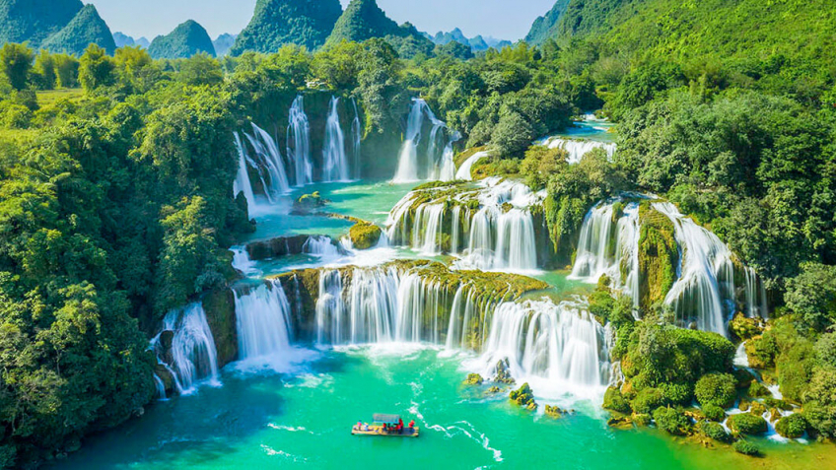
Hoàn cảnh ra đời bài thơ “Cao Bằng” Năm 1982 nhà thơ Trúc Thông khi đó đang công tác ở Đài tiếng nói Việt Nam và đã cùng đi thực tế Cao Bằng với một nhóm văn nghệ sĩ khác. Chuyến đi ấy đã để lại trong ông nhiều ấn tượng khó quên và xúc động. Đó cũng chính là bối cảnh làm nên bài thơ Cao Bằng.

Slide 17
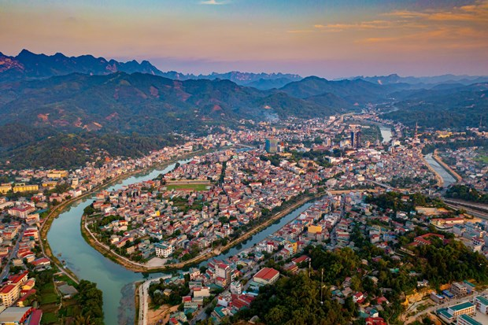
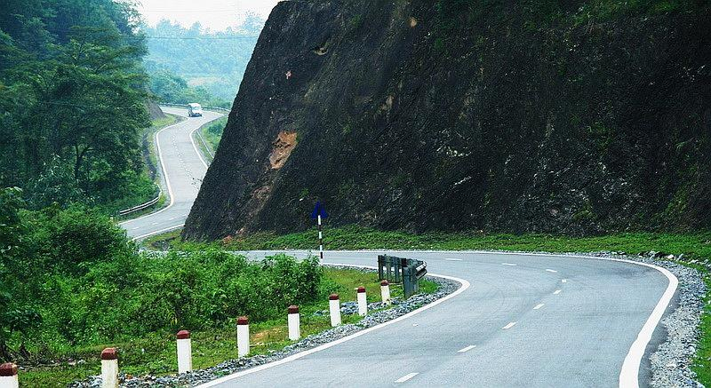
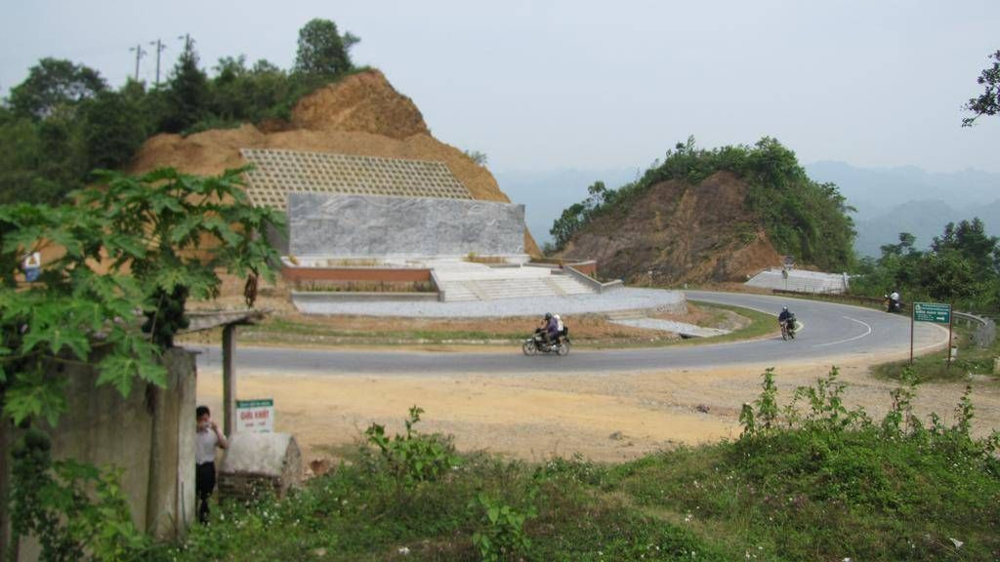
3. Đọc từ ngữ và lời giải nghĩa:
- Cao Bằng:Tỉnh miền núi phía Đông Bắc nước ta, giáp với Trung Quốc.
- Đèo: Đường dốc vắt qua ngang núi
- Đèo Gió, Đèo Giàng: hai đèo thuộc tỉnh Bắc Kạn, nằm trên đường từ Bắc Kạn đi Cao Bằng
- Đèo Cao Bắc: Thuộc tỉnh Cao Bằng

Slide 18
4. Cùng luyện đọc
Bài thơ có mấy khổ thơ?
Bài có 6 khổ thơ

Slide 19
Các nhóm đọc tiếp nối 6 khổ thơ.
Chú ý phát âm đúng các cụm từ: rồi dần bằng bằng xuống, lặng thầm trong suốt, suối khuất rì rào,

Slide 20
5. Thảo luận, thực hiện các nhiệm vụ sau:
1) Những từ ngữ và chi tiết nào ở khổ thơ 1 nói lên địa thế xa xôi, hiểm trở của Cao Bằng?
- Muốn đến Cao Bằng ta phải vượt qua Đèo Gió, Đèo Giàng, Đèo Cao Bắc
- Những từ ngữ là sau khi qua… ta lại vượt… lại vượt…

Slide 21
* Ý chính 1:
Nói lên địa thế hiểm trở với nhiều đèo cao của Cao Bằng.

Slide 22
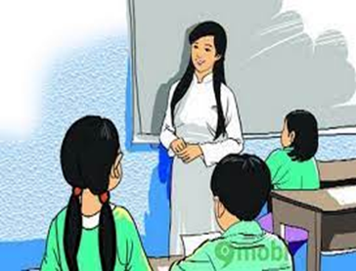
2) Tác giả sử dụng những từ ngữ và hình ảnh nào ở khổ thơ thứ 2 và 3 để nói lên:

Slide 23
- Lòng mến khách của người Cao Bằng: Mận ngọt đón môi ta dịu dàng...
- Sự đôn hậu của người Cao Bằng: chị rất thương, em rất thảo, ông lành như hạt gạo, bà hiền như suối trong.
- Con người nơi đây vô cùng đôn hậu, tình nghĩa, hiền lành: Người trẻ thì “rất thương, rất thảo, người già thì hiền lành như con suối trong, hạt gạo trắng.

Slide 24
* Ý chính 2:
Cảm nhận về con người của Cao Bằng đôn hậu, tình nghĩa, hiền lành.

Slide 25
3) Tìm những hình ảnh thiên nhiên được so sánh với lòng yêu nước của người dân Cao Bằng? (khổ thơ 4 và 5)

Slide 26
(3)Những hình ảnh thiên nhiên được so sánh với lòng yêu nước của người dân Cao Bằng:
- Núi non dù cao đến đâu cũng không thể so sánh với lòng yêu nước, sâu sắc của người Cao Bằng.
- Tình yêu đất nước của người dân Cao Bằng đã dâng trọn, dâng đến tận tầm cao Tổ quốc, tình yêu ấy trong suốt, sâu sắc như suối khuất rì rào...

Slide 27
* Ý chính 3
Tình yêu của người dân Cao Bằng dành cho Tổ quốc.

Slide 28
4) Câu chuyện trên gợi cho em suy nghĩ gì về trách nhiệm công dân của mỗi người trong cuộc sống? viết câu trả lời của em vào vở.
Câu chuyện trên gợi cho em suy nghĩ về trách nhiệm công dân của mỗi người trong cuộc sống: Mỗi công dân cần có ý thức giúp đỡ mọi người, cứu người khi gặp nạn.

Slide 29
4) Qua khổ thơ cuối bài, tác giả muốn nói điều gì? Chọn ý đúng để trả lời:
a. Cao Bằng có vị trí rất quan trọng, người Cao Bằng đã vì cả nước mà giữ vững biên cương.
b. Khó đo được chiều cao của núi non Cao Bằng, không đo hết được tình yêu đất nước của người Cao Bằng.
c. Tình yêu nước của người Cao Bàng thầm lặng mà trong trẻo như suối sâu.

Slide 30
Nội dung bài nói lên điều gì?
Ca ngợi mảnh đất biên cương có địa hình núi cao và xa, con người Cao Bằng hiền lành, thân thiện, luôn giữ vững biên cương Tổ quốc.

Slide 31
6. Học thuộc lòng 4 khổ thơ đầu
Học thuộc bốn khổ thơ trong nhóm.
Thi đọc thuộc thơ trước lớp

Slide 32
TRÂN TRỌNG CẢM ƠN

